Slide 1
«Профессиональные объединения педагогов города Саянска как структурные компоненты информационно-образовательного пространства города»
2019-2020 уч.год
Профессиональный проект

Slide 2
Цель проекта:
создание условий для непрерывного повышения и развития профессиональных компетенций педагогических работников МСО в соответствие с ведущими положениями российской системы профессионального роста и достижения качественного образования

Slide 3
01
02
03
СЕТЕВЫЕ СООБЩЕСТВА
ГППО
ГМО - АССОЦИАЦИИ
Городские профессиональные педагогические объединения
Педагогическая лаборатория успеха
По педагогическим проблемам

Slide 4
СЕТЕВЫЕ СООБЩЕСТВА
«Педагогическая лаборатория успеха»
01
ГППО
Городские профессиональные педагогические объединения
02
ГМО – АССОЦИАЦИИ
по педагогической проблеме
03

Slide 5
Предмет деятельности ГППО
01
изучение нормативной и методической документации системы образования, консультирование и оказание необходимой помощи педагогическим работникам в вопросах программного обеспечения, повышения качества образования;
02
организация работы педагогических работников по принципу предметности деятельности: изучение и реализация основных направлений Международной стратегии «Навыки ХХI века» и ФГОС;
03
освоение нового содержания, технологий и методов педагогической деятельности для решения вопросов повышения качества образования
04
организация открытых уроков, семинаров, мастер-классов по актуальным направлениям современного образования с целью ознакомления с методическими разработками;
проведение интеллектуальных и творческих конкурсов, учащихся (интеллектуальная игра МИФ, «Секретный бит», метапредметная олимпиада по естествознанию и др.)
05

Slide 6
ГМО-ассоциация «Современный учитель»
«Индивидуальная матрица внутренних ресурсов учебного успеха ученика»
«Контрольно-оценочная деятельность в соответствии с ФГОС»
«Активная оценка - новая и эффективная стратегия обучения»
«Актуальные подходы к контрольно-оценочной деятельности в соответствие с реальными учебными возможностями детей»

Slide 7
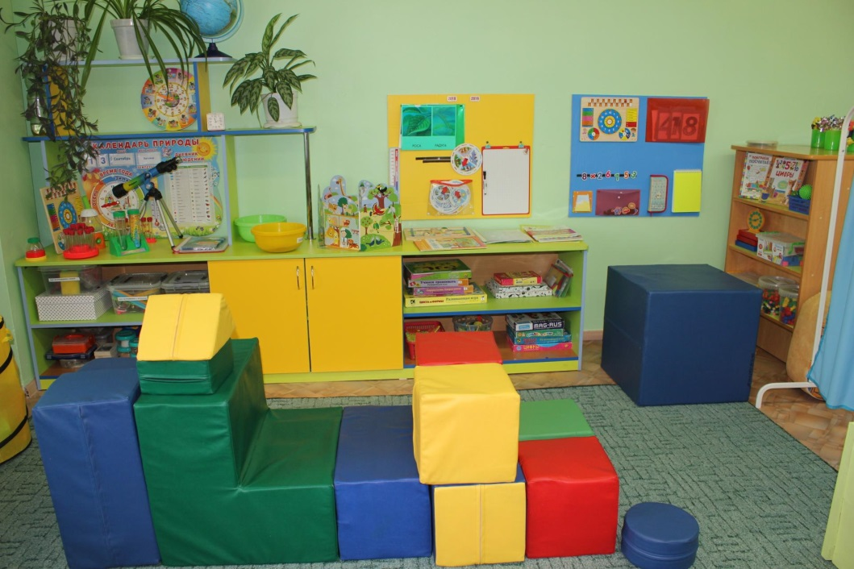
ГМО-ассоциация
воспитателей групп раннего возраста детского сада
«Современные подходы к проектированию предметно-развивающей пространственной среды в группах раннего возраста детского сада»
Андреева Н.П.

Slide 8
ГМО-ассоциация
«Образовательные технологии поддержки позитивной социализации, развития инициативы и творческих способностей дошкольников»
Повышение уровня компетентности педагогов в умении планировать, реализовывать и анализировать образовательную работу с детьми раннего и дошкольного возраста в соответствии с ФГОС дошкольного образования .
01
Изучение адаптированного варианта технологии «Ситуация» (Л.Г. Петерсон, А.И. Буренина, Е.Ю. Протасова) на основе деятельностного метода с учетом специфики дошкольного образования
02

Slide 9
Сетевой проект «Педагогическая лаборатория успеха»
«Мобильное и смешанное обучение как способ реализации ФГОС»
Современные психолого-педагогические технологии, основанные на знании закономерностей развития личности и поведения в реальной и виртуальной среде
Применение инструментария диагностики и оценки показателей уровня и динамики развития ребенка
Организация видов деятельности, осуществляемых в раннем и дошкольном возрасте: предметной, познавательно-исследовательской, игры, конструирования и обеспечения игрового времени и пространства
«Формирование языковой среды образовательного учреждения в соответствие с нормами современного литературного языка»
Реализация воспитательных возможностей искусства: музыкальных и художественных произведений в личностном развитии ребенка

Slide 10
Участники проекта «Педагогическая лаборатория успеха»

Slide 11
Деятельностный компонент цифровой компетентности педагогов

Slide 12
Результат
1. Управление процессом развития новой профессионально-личностной позиции педагога, владеющего необходимыми компетенциями в соответствие с современными требованиями.
2. Преобразование традиционной модели городских методических объединений в инновационные, основанные на взаимообогащающем в реальном и виртуальном взаимодействии.
3. В личностном плане положительная динамика сформированности компетенций педагогов в соответствие с требованиями ФГОС и Профстандарта, стремящихся к дальнейшему профессиональному росту, что обеспечит новое качество образовательных результатов города и региона.

Slide 13
Динамика численности участников системы непрерывного повышения уровня профессионального мастерства

Slide 14
Динамика уровня сформированности профкомпетенций педагогов (достаточный уровень)

Slide 15
Риски | Пути преодоления рисков
Низкая активность и слабая мотивация педагогов на участие в деятельности разных организационных форм проекта | Использование различных способов мотивации участия в работе ГППО, сетевых сообществ, ассоциаций, разработка критериев оценки участия в проекте: морального или материального стимулирования
Отсутствие контрольных точек оценки реализации проекта | Подведение итогов реализации проекта по итогам учебного года для оценки достижения планируемых результатов и исправления положения при необходимости
Непрофессиональный подход или неподготовленность руководителей ГППО, сетевых сообществ, ассоциаций | Обучение руководителей на семинарах, публичная презентация опыта работы наиболее успешных ГППО, сообществ, ассоциаций

Slide 16
НАПРАВЛЕНИЯ РАЗВИТИЯ СИСТЕМЫ
ОБРАЗОВАНИЯ
ОБНОВЛЕНИЕ СОДЕРЖАНИЯ
СОЗДАНИЕ НЕОБХОДИМОЙ СОВРЕМЕННОЙ ИНФРАСТРУКТУРЫ
ПОДГОТОВКА СООТВЕТСТВУЮЩИХ ПРОФЕССИОНАЛЬНЫХ КАДРОВ, ПЕРЕПОДГОТОВКА И ПОВЫШЕНИЕ КВАЛИФИКАЦИИ
СОЗДАНИЕ НАИБОЛЕЕ ЭФФЕКТИВНЫХ МЕХАНИЗМОВ УПРАВЛЕНИЯ

Slide 17
НАПРАВЛЕНИЯ СИСТЕМЫ ВОСПИТАНИЯ
Создавай Будущее научные и инженерные проекты
Познавай Россию различные формы туризма
Твори искусство и творчество
Меняй мир вокруг предпринимательство и новые технологии для жизни
Делай добро волонтерство и социальное проектирование
Будь здоров здоровый образ жизни и развитие медицины
Сохраняй природу экология и сохранение планеты
Помни патриотизм и сохранение ценностей
Расскажи о главном новый медиа контент
Треки будут реализованы в том числе в рамках Всероссийского конкурса «Большая перемена», а также в деятельности РДШ

Slide 18
НОВОЕ В 2020-2021 УЧЕБНОМ ГОДУ
1 сентября — традиционные линейки и всероссийский урок, посвящённый 75-летию победы в Великой Отечественной войне.
ВПР в этом году пройдут в начале года. Их результаты помогут учителям и ученикам определить уровень знаний и пробелы после дистанционного обучения.
С 1 сентября все классные руководители будут получать ежемесячную надбавку 5 тысяч рублей. Все прежние выплаты педагогам сохранят.
Закон о воспитании в школах вступит в силу 1 сентября этого года.
Приступают к работе участники программы «Земский учитель»
В сентябре 2021 года протестируют новую систему аттестации школьных педагогов, появятся должности и квалификационные категории учитель-методист, учитель-наставник.
Бесплатное горячее питание учеников начальной школы

Slide 19
ЖЕЛАЮ ВСЕМ
Успешной и результативной работы!

